Slide 2
Экологический волонтерский проект «Хранители Байкала»

Slide 3
Хранители Байкала
30 июля 2022 года в улусе Дулан Кабанского района состоялась ликвидация мусорной свалки. Работы проводились по инициативе Региональной общественной организации «Байкальский культурный форум» (председатель Дондупов Д.Д.) в рамках проекта "Хранители Байкала" на средства гранта «Ен плюс групп».на грантовые средства конкурса экологических проектов En+ Group.
В связи с этим, в рамках проекта была ликвидирована мусорная свалка и следующим этапом станет строительство на этом месте небольшой волонтерской базы. Так как село находится в 150 км от города, то наличие места постоянного присутствия волонтеров позволит регулярно очищать побережье, проводить экологические акции и просветительскую работу среди туристов и местного населения, патрулировать местность на случай торфяных пожаров.
На данный момент свою готовность участвовать в экособытиях после постройки волонтерской базы подтвердили координаторы Общероссийского общественного движения «Волонтеры культуры» в Бурятии и Ресурсный центр добровольчества «ДоброДом".

Slide 4
Свалка на побережье Байкала
Проект направлен на улучшение экологической ситуации в селе Дулан Кабанского района Республики Бурятия, которое находится на берегу Байкала. В течении теченииt десятилетий на окраине села и в 300 метрах от побережья озера образовалась стихийная мусорная свалка. Мимо нее проходит одна из пешеходных троп к озеру, и в летний период многочисленные туристы и местные жители были вынуждены лицезреть продукты экологического варварства. Следует заметить, что Дулан (бур. - "теплый") и его побережье являются одними из самых излюбленных мест летнего отдыха жителей и гостей Бурятии. Этому способствует находящиеся в окрестностях села единственный на побережье Байкала буддийский дацан, летняя резиденция республиканского центра шаманистов "Тэнгэри", историко-культурный комплекс "Усан-Лопсон - Владыка Байкала".

Slide 5
Грантовый конкурс «En+»: уборка мусора на берегу Байкала

Slide 6
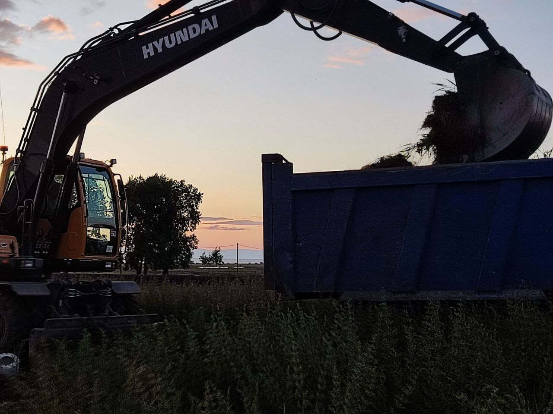
Ликвидация свалки на побережье Байкала
С помощью экскаватора был выкопан весь старый слежавшийся мусор вместе с за-грязненным грунтом и вывезен самосвалами на ближайший специализированный полигон (около 15 -20 тонн).
Далее образовавшуюся яму засыпали и выровняли спецтехникой под площадку для строительства волонтерской базы.

Slide 7
Строительство волонтерской базы

Slide 8
Открытие волонтерской базы Совместно с главой местного поселения «Оймурское»

